Slide 1
Проект
МОЙ ГОРОД"
СТАРШАЯ ГРУППА
Составитель:
Воспитатель ГБДОУ №138
Образцова. О.А.
Санкт-Петербург
2015 год

Slide 2
Актуальность данного проекта обусловлена потребностью современного общества в патриотическом воспитании и в формировании любви интереса к родному городу.
Цель: Всестороннее развитие детей, воспитание чувства любви к родному городу, чувства восхищения перед прекрасными творениями человеческих рук, чувства гордости за то, что ты - петербуржец.

Slide 3
Содержание проекта реализуется через разнообразные виды деятельности детей:
- Художественно-продуктивная
- Игровая
Конструктивная
- Музыкально-образная
А также реализуется через разные виды организации:
- Организованная деятельность,
- Совместная с воспитателем деятельность.
Самостоятельная деятельность детей.
Взаимодействие с семьёй

Slide 4
Задачи:
Образовательные:
Формирование представлений о родном городе
Знакомство с видами архитектуры
Знакомство со специально подобранными литературными и музыкальными произведениями
Развивающие:
Обогащать словарный запас
Формировать умение организовывать сюжетно-ролевую игру
Закреплять умения использовать различные приёмы изобразительной деятельности
Развивать умение слушать классическую музыку
Развивать творческие способности
Воспитательные:
Воспитывать культуру поведения
Закреплять правила поведения на улице
Привлекать родителей участвовать в мероприятиях группы
Воспитывать желание узнать свой город
Воспитывать любовь к родному городу

Slide 5
Методический паспорт проекта.
Тип проекта-творческий
По составу участников –детско-взрослый
Вид проекта-долгосрочный
Проблема: «Открой для себя свой город!»
Продукт проекта: «Волшебные животные в архитектуре Санкт-Петербурга »
Этапы проекта:
1.Погружение в проект
2.Выбор идей, поиск путей решения проблемы
3.Реализация проекта
4. Презентация проекта

Slide 6
Совместная деятельность
Беседа с детьми о городе Санкт-Петербурге
Знакомство с видами архитектуры
Слушание музыки: «Гимн городу»,М.Глиэра; «Гимн Санкт-Петербурга», О.Кваши
Изготовления макета «Мой город»
Оформление информационной папки передвижки для родителей
Комплексное занятие «Волшебные животные в архитектуре Санкт-Петербурга»

Slide 7
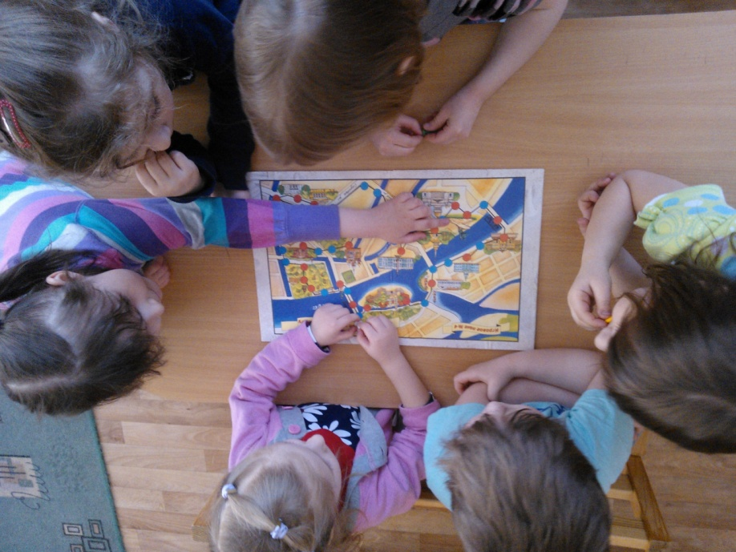
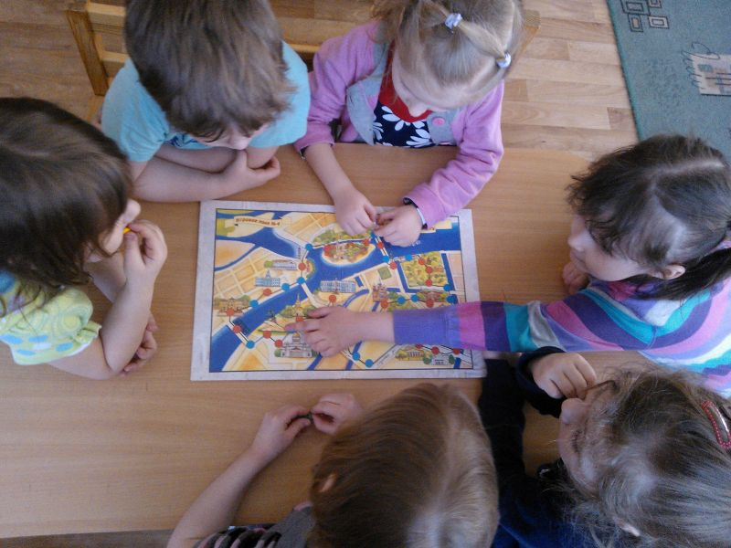
Рассматривание карты
Санкт-Петербурга

Slide 8
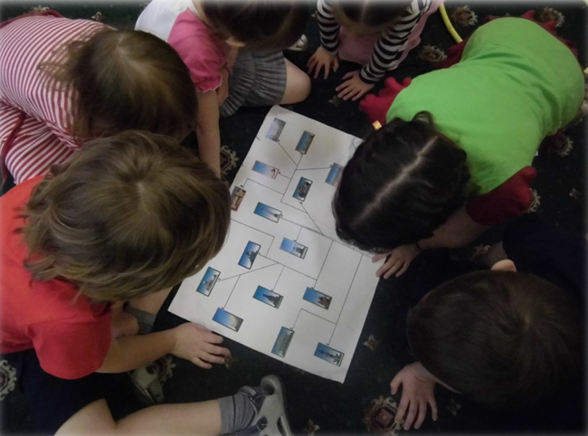
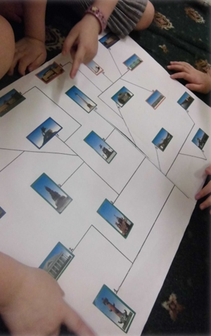
Маршрутная игра
«Найди памятник»

Slide 9
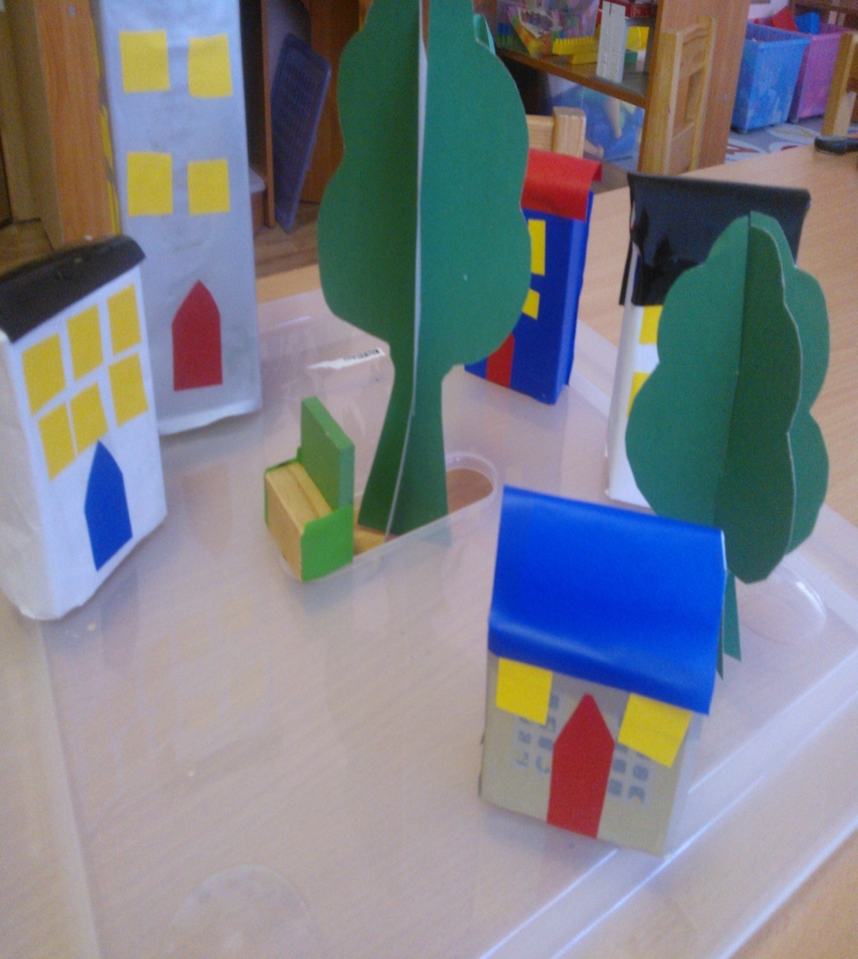
Конструирование из бумаги
«Мой город»

Slide 10
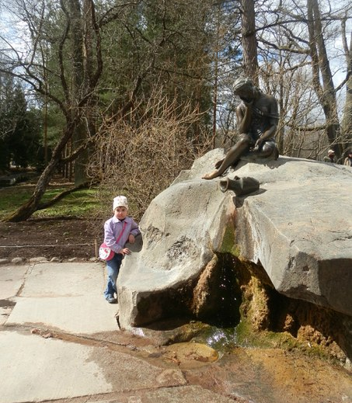
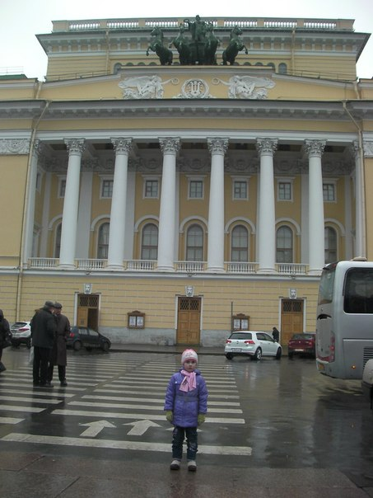
«Мы по городу гуляем»

